Slide 1
과제 안내 (실습)
상황 : 역할극 ( 멘티 : 웹 개발자, 멘토 : 현업/고객 )
주 차 | 제 목 | 내 용 | 산출물
1주차 | 요구사항 분석 (웹사이트가 있다는 가정) | 웹 사이트 개선 요청에 대한 요구사항을 분석합니다. ( + 웹 사이트 개발 / 사전 개발 시작 ) | 분석/설계서 ( 요구사항 정의, 화면 정의서, 프로세스 정의서, 스키마/코드 변경 등 ) 파일 확장자 : 자유 ( ppt, xlsx, 메모장, URL 등)
2주차 | 개발 | 요구사항을 토대로 개발을 진행 합니다. | [ 온라인세션 ] 분석/설계, 웹 사이트 화면, 개발 구조/설명, 개발소스 ( 스크린 샷, 영상 등 ) - 파일 확장자 : 자유 ( ppt, xlsx, 메모장, URL 등)
3주차 | 상황 발생 | - | -
4주차 | 마무리(보고) | 개발 완료된 건에 대하여 보고를 요청 합니다. | 분석/설계, 개발 산출물 - 파일 확장자 : 자유 ( ppt, xlsx, 메모장, URL 등)
※ localhost (각자의 PC에서 진행)

Slide 2
What web developers do?
분석/설계
No | 구분 | 요구사항 명 | 내용 | 권한
1 | 기능 | 로그인 및 회원가입 기능 추가 | ID와 비밀번호를 통해 로그인하며 계정이 없는 경우 회원가입 진행. | 일반 회원
2 |  | 로그인 및 회원가입 – 접속한 회원 세션 관리하기 | 세션 : 접속한 회원에 할당해주는 고유한 ID, 웹서버는 한 명의 회원을 세션 ID로 구분, 로그인을 성공했을 때 세션 ID를 부여해주는 것으로부터 세션 관리가 시작. | 일반 회원
3 |  | 게시판 – 글쓰기 기능 | 게시글 글의 제목과 내용을 올릴 수 있는 글쓰기 기능 구현하기. | 일반 회원
4 |  | 게시판 – 글 목록 확인 기능 | 내가 올린 게시글 뿐만 아니라 다른 회원이 올린 게시글 또한 확인 가능. | 일반 회원
5 |  | 게시글 – 상세 페이지 보기 기능 | 게시글 목록에서 글을 클릭했을 때 글에 대한 상세 페이지를 확인 할 수 있는 기능 구현. | 일반 회원
6 |  | 게시글 – 수정 및 삭제 기능 | 게시글의 내용을 수정하고, 게시글을 삭제할 수 있는 기능 구현. | 일반 회원
요구사항 명칭 |  | 로그인 및 회원가입 기능 추가 | No | 1
요구사항 개요 |  | ID와 비밀번호를 통해 로그인하며 계정이 없는 경우 회원가입 진행
요구사항 상세설명 | 정의 | 일반회원 로그인 기능 구축
 | 세부 내용 | ▶일반회원/직원 로그인 기능 홈페이지 접속 시 로그인(ID/Pw) 계정이 없는 경우 회원가입 기능 입력한 회원정보 수정, 조회 기능 ▶회원가입 기능 사용자 ID, 비밀번호 입력 ※ 로그인 후 홈페이지 접속 가능

Slide 3
What web developers do?
분석/설계
요구사항 명칭 |  | 접속한 회원 세션 관리하기 | No | 2
요구사항 개요 |  | 세션 : 접속한 회원에 할당해주는 고유한 ID, 웹서버는 한 명의 회원을 세션 ID로 구분, 로그인을 성공했을 때 세션 ID를 부여해주는 것으로부터 세션 관리가 시작.
요구사항 상세설명 | 정의 | 로그인을 성공했을 때 세션 ID를 부여해주는 것으로부터 세션 관리 시작
 | 세부 내용 | ▶세션 : 접속한 회원에 할당해주는 고유한 ID ▶웹서버 : 한 명의 회원을 세션 ID로 구분 ※ 로그인을 성공했을 때 세션 ID를 부여해주는 것으로부터 세션 관리가 시작
요구사항 명칭 |  | 게시판 – 글쓰기 기능 | No | 3
요구사항 개요 |  | 게시글 글의 제목과 내용을 올릴 수 있는 글쓰기 기능 구현하기
요구사항 상세설명 | 정의 | 게시글 작성 기능
 | 세부 내용 | ▶일반회원 게시글 쓰기 기능 게시글 작성 게시글 제목(타이틀) 작성 게시글 내용 작성

Slide 4
What web developers do?
분석/설계
요구사항 명칭 |  | 게세판 글 목록 – 확인 기능 | No | 4
요구사항 개요 |  | 내가 올린 게시글 뿐만 아니라 다른 회원이 올린 게시글 또한 확인 가능.
요구사항 상세설명 | 정의 | 게시글 목록 확인 기능
 | 세부 내용 | ▶게시글 목록 확인 내가 올린 게시글 다른 회원이 올린 게시글 모든 게시글 확인 가능
요구사항 명칭 |  | 게시판 – 상세 페이지 보기 기능 | No | 5
요구사항 개요 |  | 게시글 목록에서 글을 클릭했을 때 글에 대한 상세 페이지를 확인 할 수 있는 기능 구현.
요구사항 상세설명 | 정의 | 게시글 보기 기능 구현하기
 | 세부 내용 | ▶게시글 보기 기능 다른 회원의 게시글을 클릭해서 자세히 확인할 수 있는 기능 나의 게시글 또한 클릭해서 자세히 확인 가능

Slide 5
What web developers do?
분석/설계
요구사항 명칭 |  | 게시글 수정 및 삭제 기능 | No | 6
요구사항 개요 |  | 게시글의 내용을 수정하고, 게시글을 삭제할 수 있는 기능 구현.
요구사항 상세설명 | 정의 | 게시글 수정, 삭제(모든 게시물)
 | 세부 내용 | ▶수정 게시글의 제목과 내용을 수정할 수 있는 기능 ▶삭제 게시글을 삭제할 수 있는 기능

Slide 6
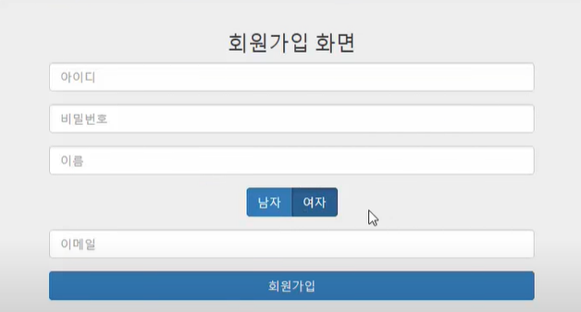
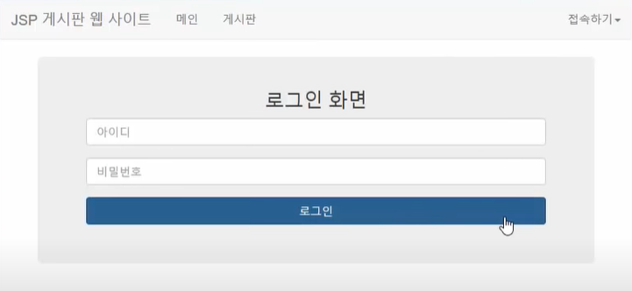
What web developers do?
화면 정의서 : 분석, 설계를 통해 구현하기로 한 기능 중심으로 화면을 구성했습니다.
아직 개발 중에 있습니다.
로그인, 회원가입
본 수 : 화면 수
공 수 : 투입 자원 ( 본수, M/M )

Slide 7
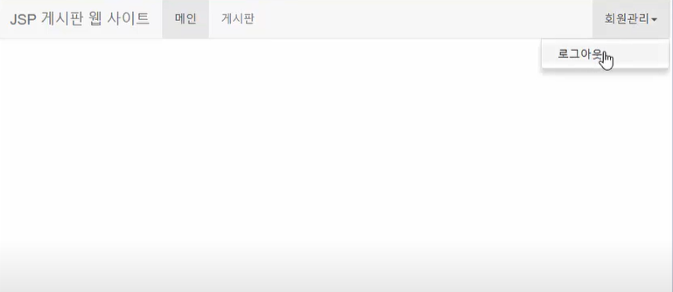
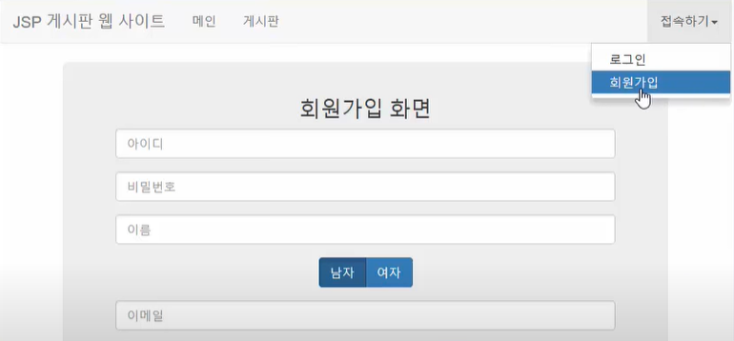
What web developers do?
화면 정의서 : 분석, 설계를 통해 구현하기로 한 기능 중심으로 화면을 구성했습니다.
아직 개발 중에 있습니다.
로그인, 회원가입 – 접속한 회원 세션 관리하기
본 수 : 화면 수
공 수 : 투입 자원 ( 본수, M/M )

Slide 8
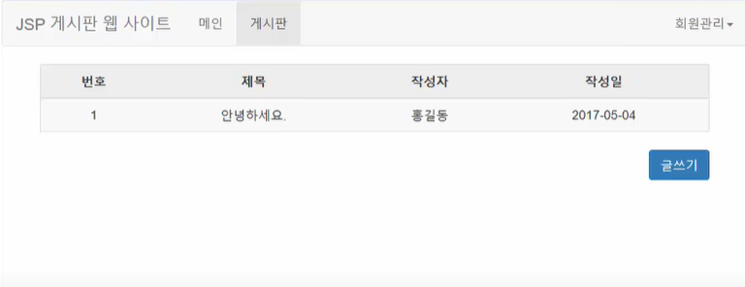
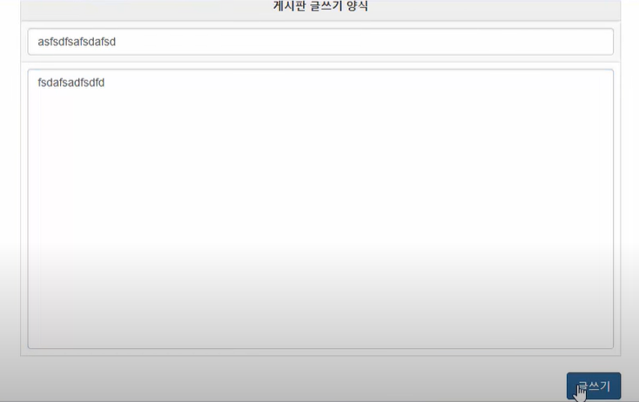
What web developers do?
화면 정의서 : 분석, 설계를 통해 구현하기로 한 기능 중심으로 화면을 구성했습니다.
아직 개발 중에 있습니다.
게시글 – 쓰기 기능
본 수 : 화면 수
공 수 : 투입 자원 ( 본수, M/M )

Slide 9
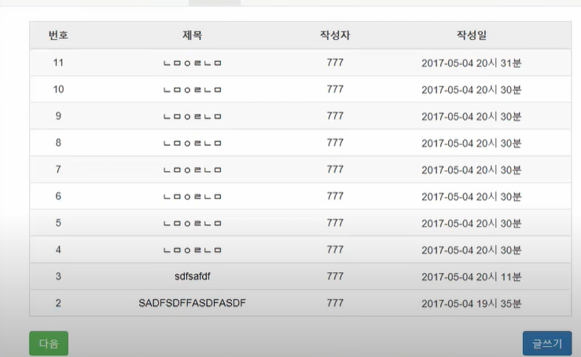
What web developers do?
화면 정의서 : 분석, 설계를 통해 구현하기로 한 기능 중심으로 화면을 구성했습니다.
아직 개발 중에 있습니다.
게시판 – 글 목록 확인 기능
본 수 : 화면 수
공 수 : 투입 자원 ( 본수, M/M )

Slide 10
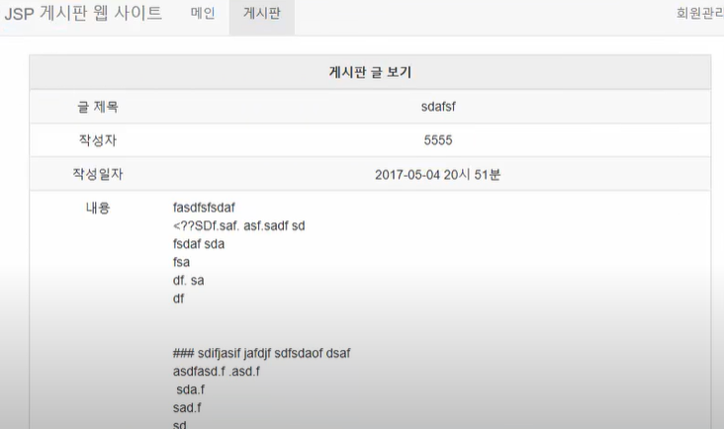
What web developers do?
화면 정의서 : 분석, 설계를 통해 구현하기로 한 기능 중심으로 화면을 구성했습니다.
아직 개발 중에 있습니다.
게시글 – 상세 페이지 보기 기능
본 수 : 화면 수
공 수 : 투입 자원 ( 본수, M/M )

Slide 11
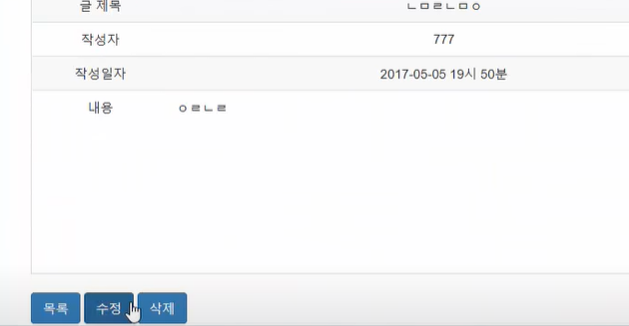
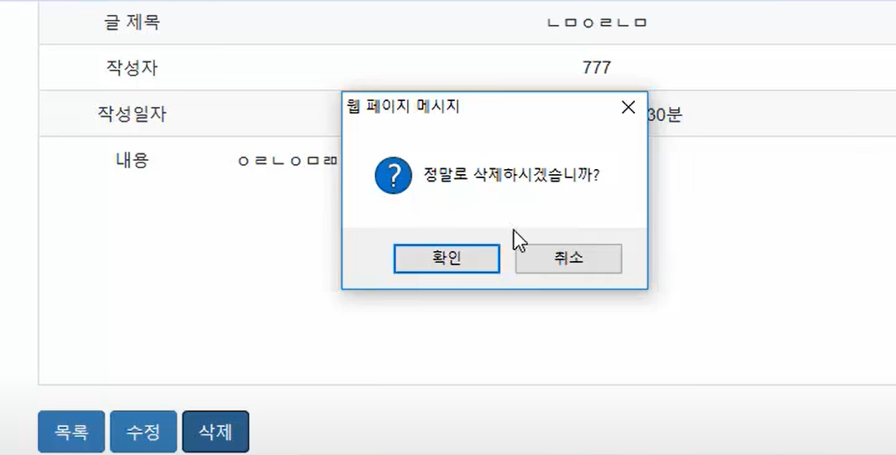
What web developers do?
화면 정의서 : 분석, 설계를 통해 구현하기로 한 기능 중심으로 화면을 구성했습니다.
아직 개발 중에 있습니다.
게시글 수정 및 삭제 기능
본 수 : 화면 수
공 수 : 투입 자원 ( 본수, M/M )

